Slide 1
Checkpoints : Projet Web Fundamentals
For Instructor KARIM KOUYATE

Slide 2
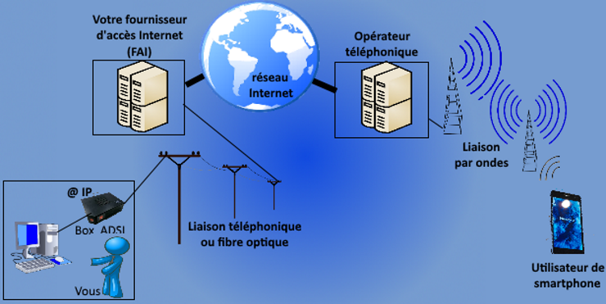
ALORS COMMENT FONCTIONNE LE WEB ? CETTE IMAGE VOUS DONNE UN PETIT APERCU

Slide 3
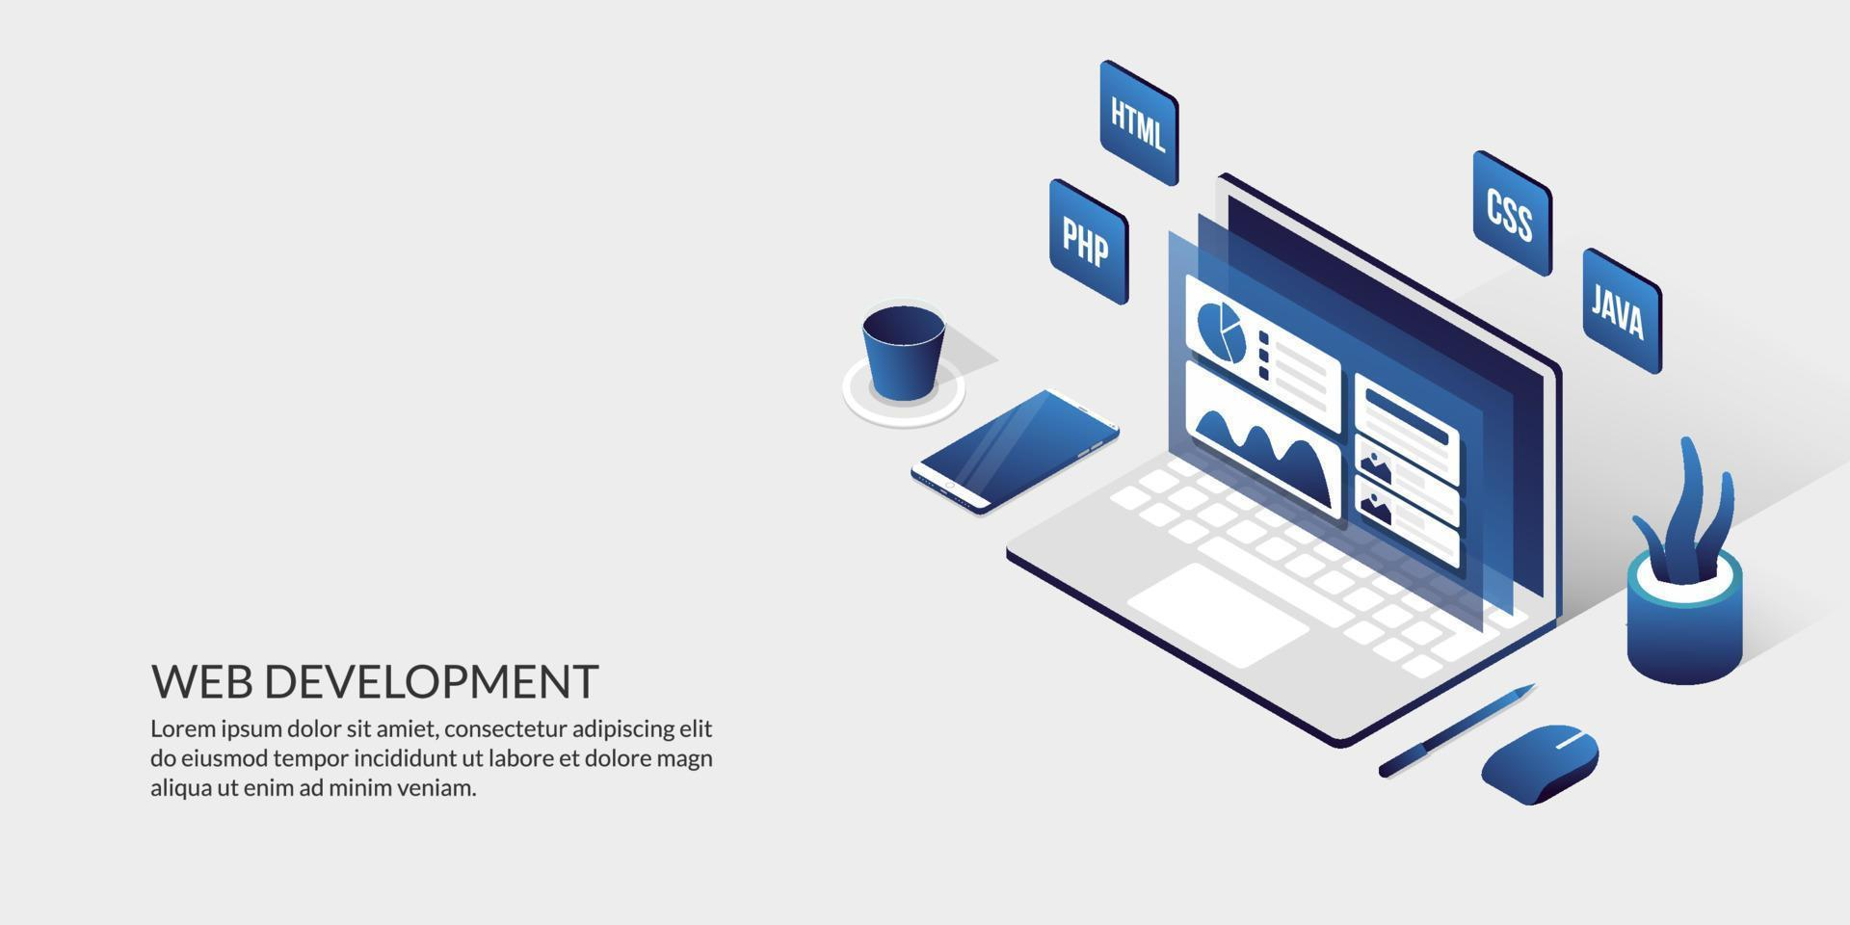
ENSUITE , DE QUOI AI BESOIN POUR ETRE UN BON DEVELOPPEUR ?
UNE BONNE COMMUNICATION
DE LA RIGUEUR
CREATIVITE

Slide 4


ENFIN J’AI CHOISI D’APPRENDRE LE WEB PARCE QUE…
Etre développeur web est aujourd’hui un métier qui plait à de plus en plus de personnes. En effet, c’est un métier passionnant et créatif.
Les avantages à être développeur web sont nombreux : un métier en perpétuel évolution, un manque de développeur web, un marché grandissant, un statut privilégié), un bon salaire et la possibilité de le devenir sans diplôme particulier.
En revanche, c’est un métier qui demande beaucoup d’effort et de discipline pour avoir un bon niveau. Etre développeur se n’est pas uniquement créer quelques pages en HTML et CSS. Il faut avoir un esprit logique, une envie d’apprendre, être curieux, … Il faudra donc s’accrocher pour le devenir et surtout en avoir vraiment l’envie. Mais lorsque tu sera développeur web, tu pourra être fier de ton parcours et profiter de ce métier qui n’a pas de limite !

